Slide 1
Ленинградская область Ленинградское областное государственное бюджетное учреждение «Тосненский социально реабилитационный центр для несовершеннолетних «Дельфинёнок»
«Тренировочная кухня»
практика развития стационарозамещающих технологий помощи детям-инвалидам.

Slide 2
Цель и задачи практики «Тренировочная кухня»
Целью практики является создание условий для интеграции детей-инвалидов, в том числе инвалидов-колясочников в социум, привитие навыков самостоятельного жизнеустройства, создание методической базы для дальнейшего сопровождения получателей социальных услуг.
Задачи практики:
обучение приёмам и правилам ведения домашнего хозяйства, самообслуживанию, приготовлению пищи;
введение детей в профессии, связанные с приготовлением пищи.

Slide 3
Актуальность практики
Актуальность несомненна, практика способствует подготовке детей-инвалидов, в том числе инвалидов-колясочников, к самостоятельной взрослой жизни, самообслуживанию и труду, воспитывает умение правильно и рационально вести домашнее хозяйство.
«Тренировочная кухня» является ориентиром для формирования личности, социальной семейной культуры и базовых национальных ценностей, разработана с учетом современных педагогических теорий и технологий, возрастных и психологических особенностей получателей социальных услуг.

Slide 4
Масштабируемость (возможность тиражирования практики в других субъектах Российской Федерации)
Проведение семинаров и консультаций для специалистов и педагогов социальной и образовательной сферы, с предоставлением методических материалов в рамках предоставляемой технологии.
Размещение информации на сайте учреждения.
Сетевое взаимодействия с образовательными учреждениями, реализующих ФГОС.
Выпуск видеороликов.

Slide 5
Публичность (наличие информации о практике в средствах массовой информации, информационно-телекоммуникационной сети интернет).
Видео-сюжет с подробными инструкциями по созданию доступной и комфортной среды по месту жительства, размещен на следующих информационных площадках:
Сайт ЛОГБУ « Тосненский СРЦН « Дельфинёнок». http://mbuzrdi.ru/
Сайт «Образовательная социальная сеть» http:// nsportal.ru

Slide 7
Как все начиналось… Подготовительный этап
проведена поисково-исследовательская работа ;
разработан авторский проект кухни для детей- инвалидов, в том числе инвалидов - колясочников;
приобретено оборудование и специализированная посуда;
разработана модульная программа с учетом индивидуальных особенностей детей.

Slide 8
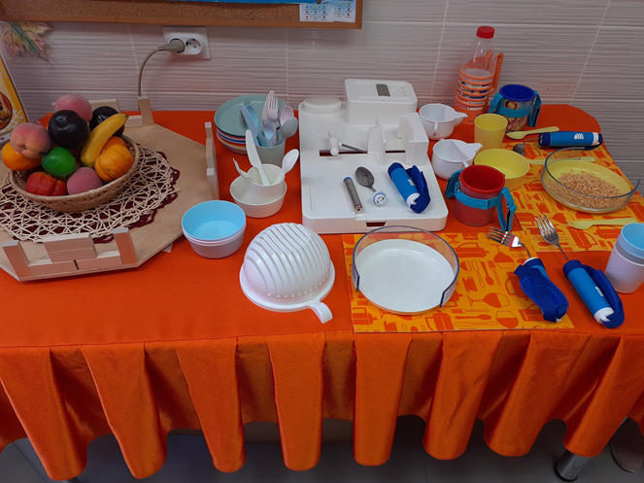
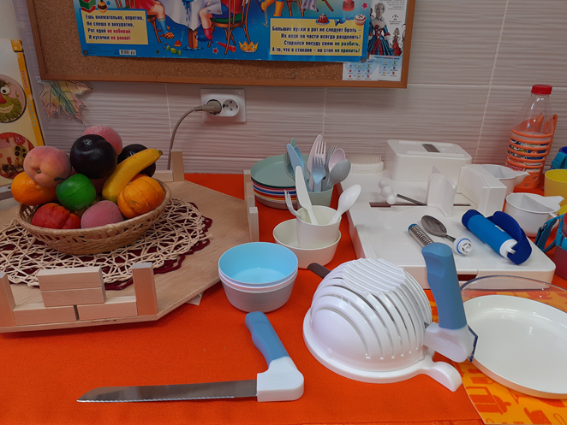
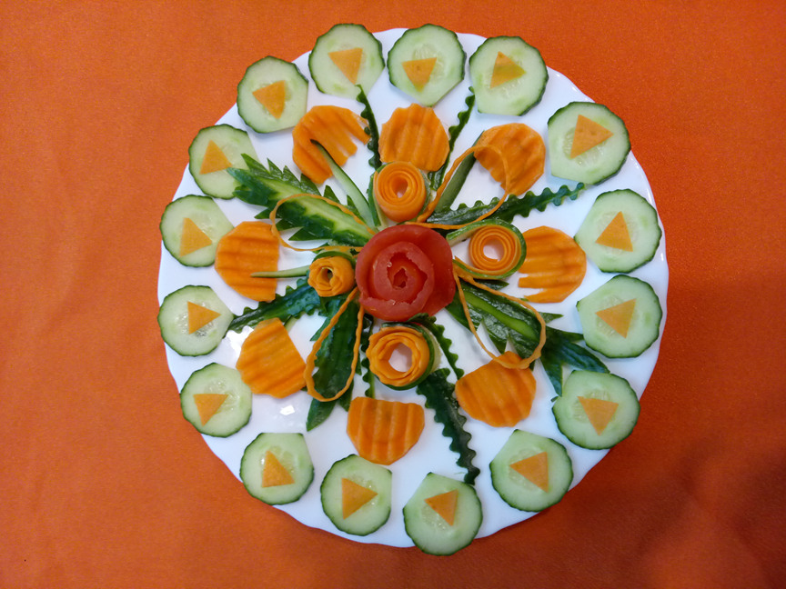
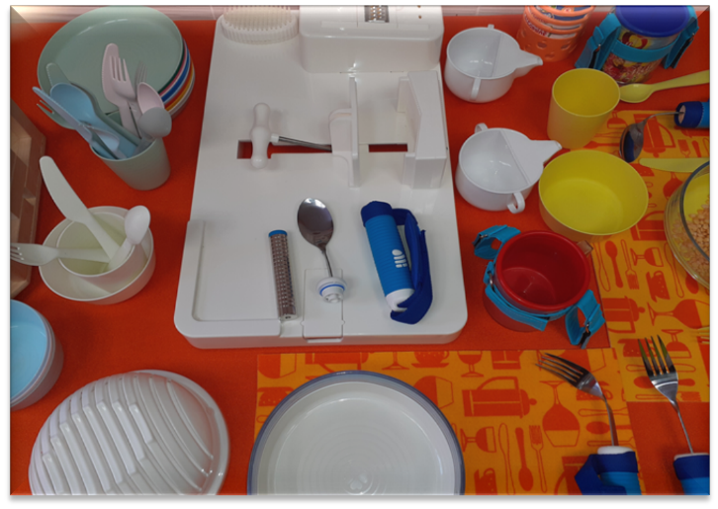
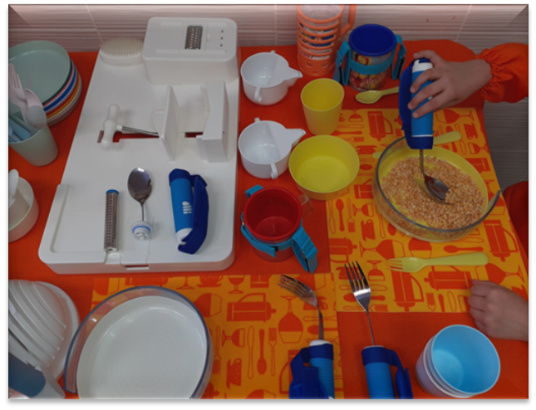
На кухне имеется специальная посуда и столовые приборы для людей с нарушенной моторикой рук.

Slide 9
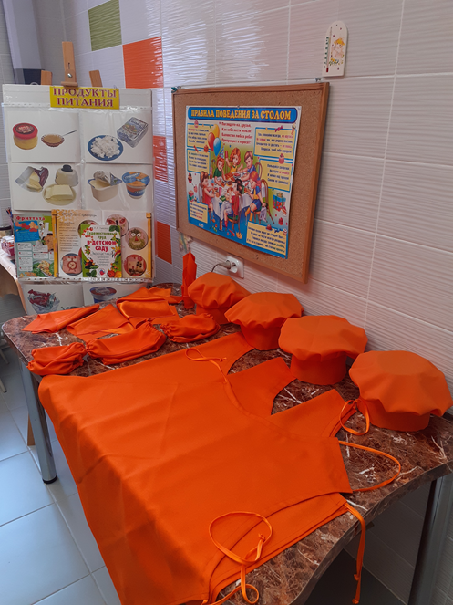
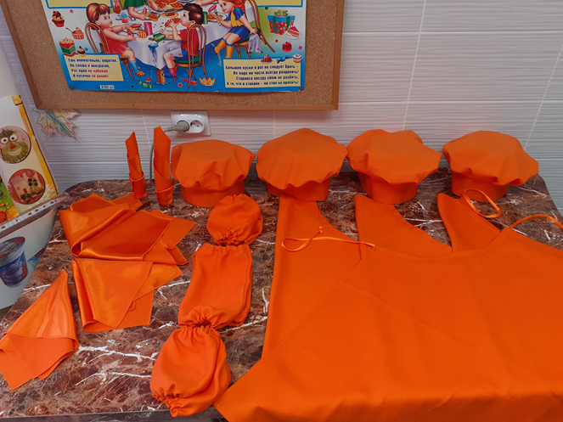
Специальная одежда для занятий в тренировочной кухне, скатерть, салфетки и шторы для кабинета сшиты самими участниками проекта.

Slide 10
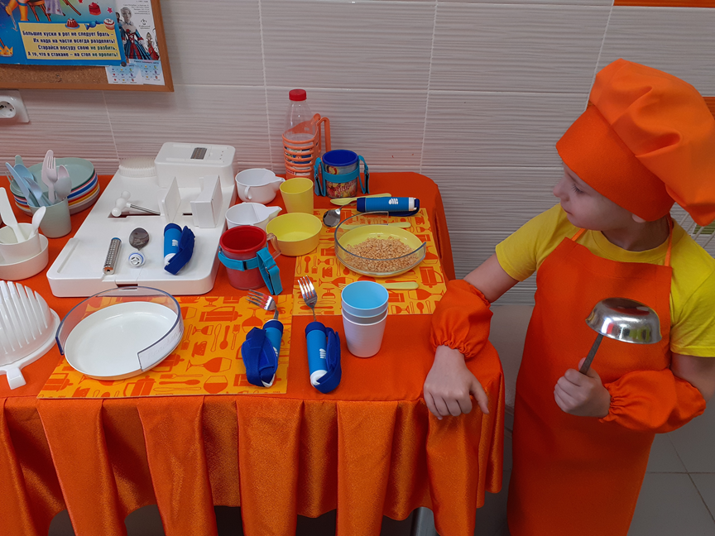
«Цель всякого воспитания — воспитание самостоятельности посредством самодеятельности». А. Дистерверг
Спасибо за внимание!

